Slide 1


Gerrit配置与操作
软件三部四科 林桂泉
（2015-12-15）

Slide 2

目录
Gerrit简介
环境配置
代码下载&提交
Gerrit评审

Slide 3
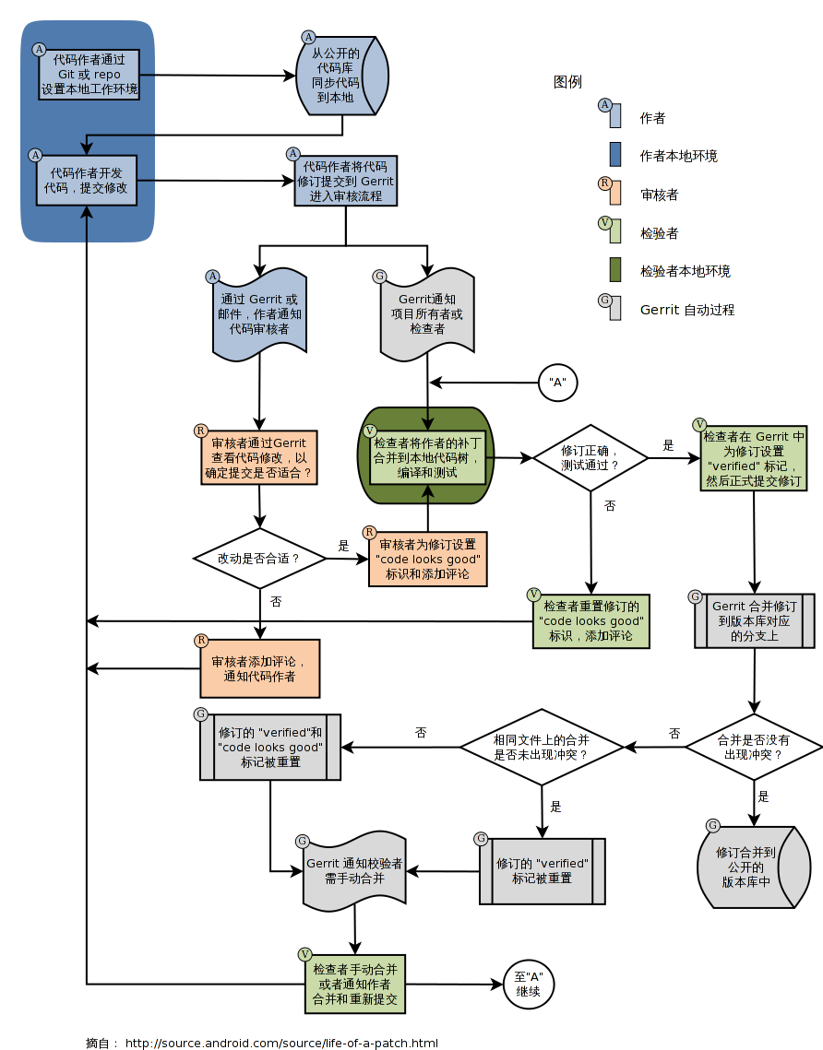
Gerrit简介
Gerrit 为 Git 引入的代码审核是强制性的，就是说除非特别的授权设置，向 Git 版本库的推送（Push）必须要经过 Gerrit 服务器，修订必须经过代码审核的一套工作流之后，才可能经批准并纳入正式代码库。
Notes:
首先贡献者的代码通过 git 命令（或 repo 封装）推送到 Gerrit 管理下的 Git 版本库，推送的提交转化为一个一个的代码审核任务，审核任务可以通过 refs/changes/<change-id> 下的引用访问到。代码审核者可以通过 Web 界面查看审核任务、代码变更，通过 Web 界面做出通过代码审核或者打回等决定。测试者或hudson可以通过 refs/changes/<change-id> 引用获取（fetch）修订对其进行编译/测试，如果编译/测试通过就可以将该评审任务设置为校验通过（verified）。最后经过了审核和校验的修订可以通过 Gerrit 界面中提交动作合并到版本库对应的分支中。

Slide 4
Gerrit简介
Git 操作
Git 取代码
Git add
Git commit
Git push 特殊分支
服务器自动Merge
Gerrit服务器自动将代码合并到指定分支
Gerrit 操作
确定审核人
审核评分
确定提交

Slide 5
环境配置
1.核心试验室内部邮箱申请
内部邮箱地址：http://172.16.16.11
账号：建议用姓名拼音
密码：自定义
申请成功的账户如 linguiquan@ swlab.ztemt

Slide 6
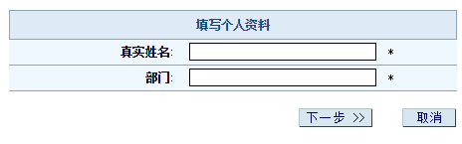
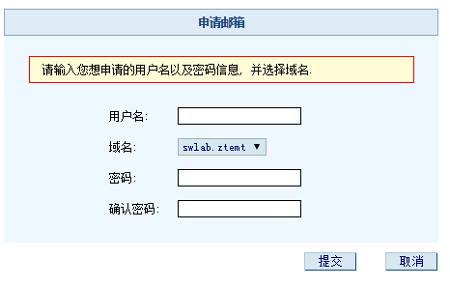
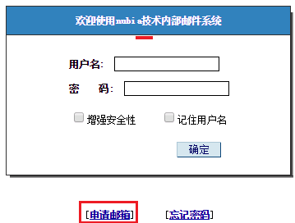
环境配置

Slide 7
环境配置
2. Gerrit账号申请
To ： 李海彬

Slide 8
环境配置
3. Gerrit账号配置
Gerrit地址：http://172.16.19.220:8082
首次登陆，右上角提示Anonymous Coward，需要进行full name与email信息配置；
同时 Gerrit代码库通过ssh协议进行，需要配置ssh public key。

Slide 9
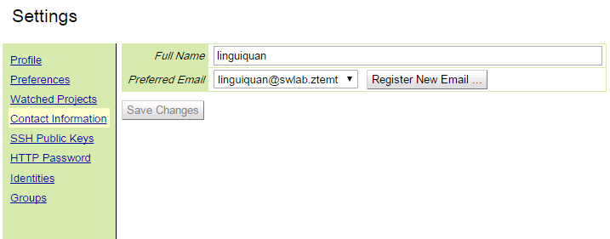

环境配置
3. Gerrit账号配置
配置full name与email信息
配置个人信息后会发现右上角个人信息改为fullname+email地址

Slide 10
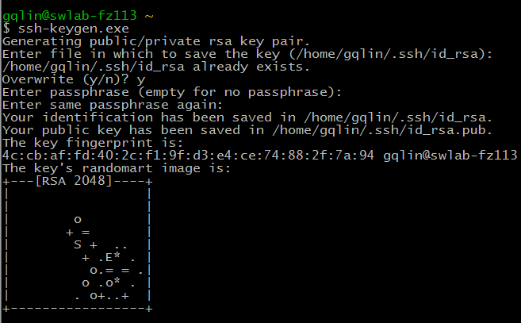
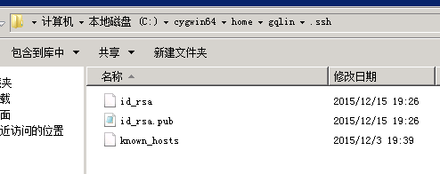
环境配置
3. Gerrit账号配置
配置ssh public key。
cygwin 运行ssh-keygen.exe
一路回车。
id_rsa.pub公钥文件中的信息拷贝到gerrit中，然后进行添加.

Slide 11
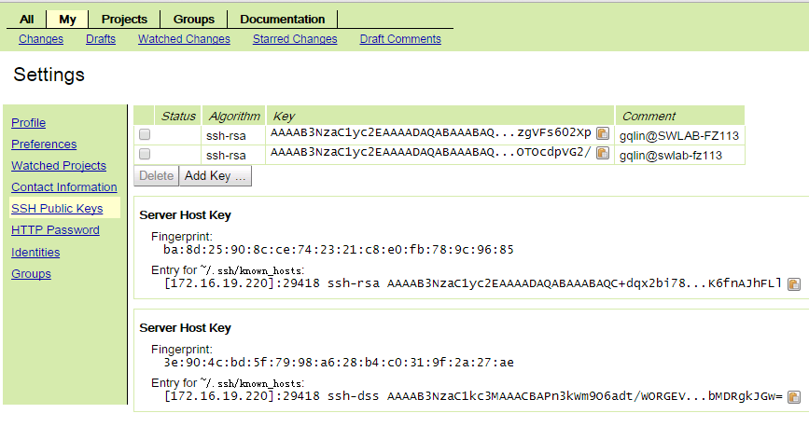
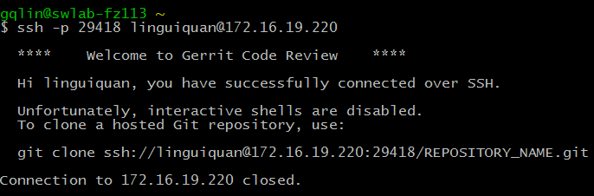
环境配置
3. Gerrit账号配置
ssh公钥配置完成后进行链接确认：
命令行输入：
ssh –p 29418 linguiquan@172.16.19.220

Slide 12
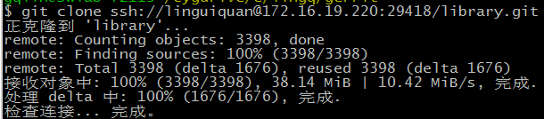
代码下载
git clone ssh://linguiquan@172.16.19.220:29418/library.git
新取代码需要在代码仓库中执行如下命令:
curl -o .git/hooks/commit-msg http://172.16.19.220:8082/tools/hooks/commit-msg
chmod a+x .git/hooks/commit-msg
git config --global user.email "linguiquan@swlab.ztemt"
git config --global user.name "linguiquan"
Notes:
commit-msg: 为了保证已经提交审核的修订通过审核入库后，被别的分支 cherry-pick 后再推送至服务器时不会产生新的重复的评审任务，Gerrit 设计了一套方法，即要求每个提交包含唯一的 Change-Id，这个 Change-Id 因为出现在日志中，当执行 cherry-pick 时也会保持，Gerrit 一旦发现新的提交包含了已经处理过的 Change-Id ，就不再为该修订创建新的评审任务和 task-id，而直接将提交入库。为了实现 Git 提交中包含唯一的 Change-Id，Gerrit 提供了一个钩子脚本，放在开发者本地 Git 库中（hooks/commit-msg）。

Slide 13
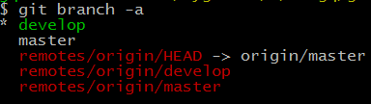
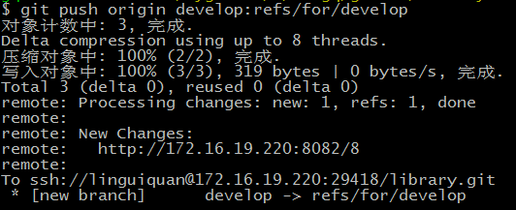
代码提交
提交代码与普通的git方式除了push操作的命令不同，其他都是一样的。
git push [remote 路径] [本地分支名]:refs/for/[remote 分支名]
如：git push origin develop:refs/for/develop

Slide 14
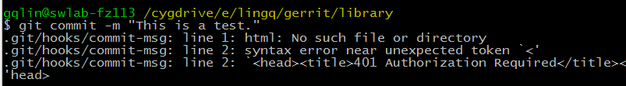
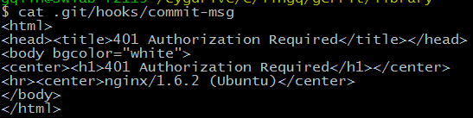
代码提交
git commit 报错
原因：下载的commit-msg有问题。
解决：
浏览器下载commit-msg文件, 手动替换代码仓库下的commit-msg

Slide 15
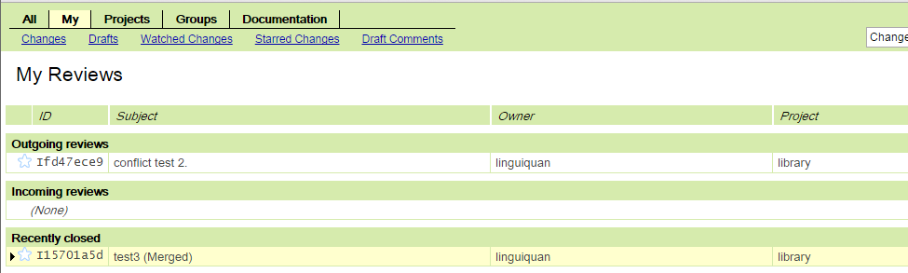
Gerrit评审
Gerrit主界面中，大家平时主要关注的是My->Changes下的变更集。
Outgoing reviews：显示自己提交的且没有merge到实际git库的变更；
Incoming reviews：自己有评审任务的变更，需要进行评审工作；
Recently closed：已经成功merge到实际git库中的变更；

Slide 16
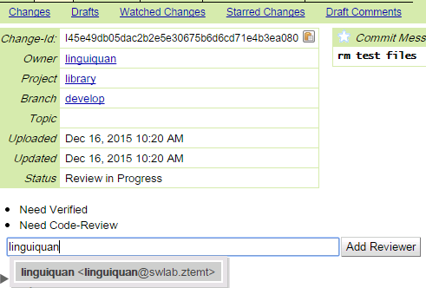
Gerrit评审
1. 添加评审人
如果评审人是自己，可以不用添加。

Slide 17
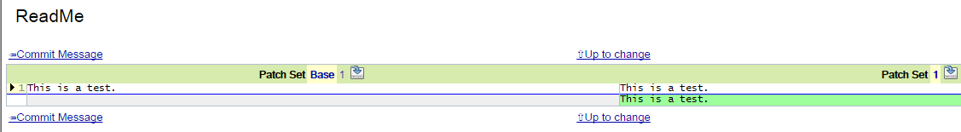
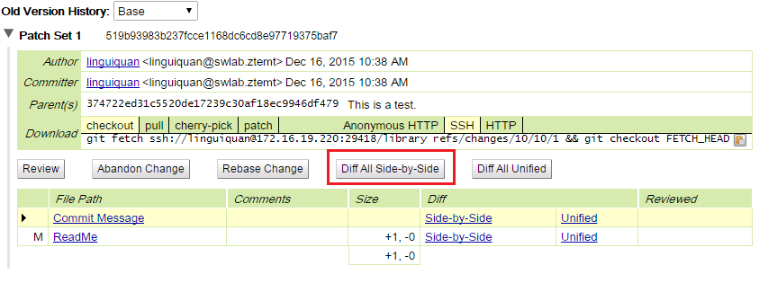
Gerrit评审
2. 评审人评审
可通过Diff All Side-by-Side查看提交版本对比原版本的修改；

Slide 18
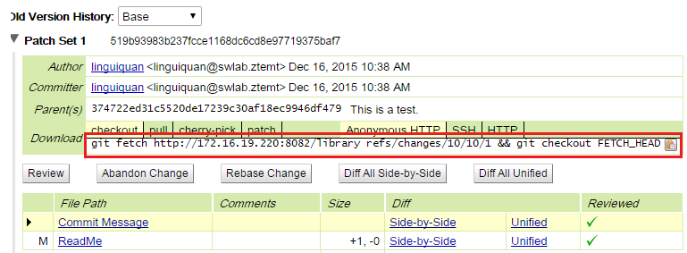
Gerrit评审
2. 评审人评审
也可以直接下载提交的变更进行本地代码评审或者编译验证，具体操作可直接复制提示的命令行在本地进行操作。

Slide 19
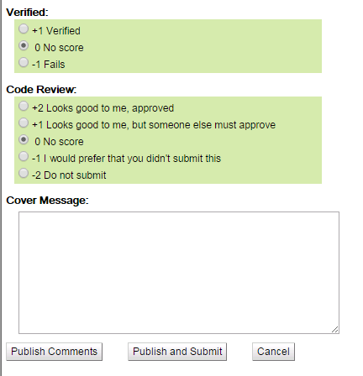
Gerrit评审
2. 评审人评审
评审和验证后，评审人点击Review按钮进入如下页面，针对评审与验证结果进行评分，然后点击publish * 按钮。
Publish and Submit：点击该按钮说明代码评审与验证通过，代码可以合入实际git库中。
Verified +1 Code-review +2 才能点击操作该按钮。
Publish Comments：代码不通过或者还需要其他人进行评审，暂不合入实际git库；

Slide 20
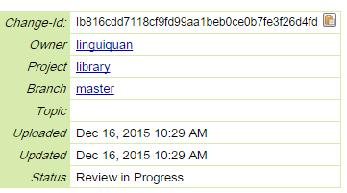
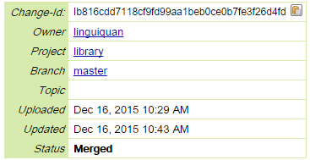
Gerrit评审
2. 评审人评审
变更成功合入实际代码库，该变更状态会变为：Merged

Slide 21
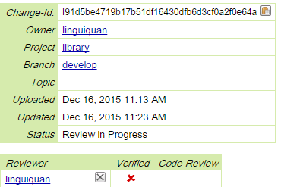
Gerrit评审
3. 评审验证不通过处理
评审验证若不能通过，开发人员需要重新修改然后提交，同样为避免提交产生新的change评审任务，在提交时需要采用git commit –amend命令

Slide 22
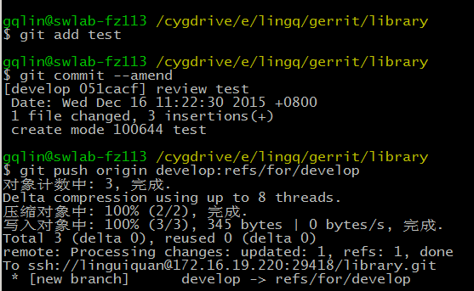
Gerrit评审
3. 评审验证不通过处理
开发人员重新修改后提交：

Slide 23
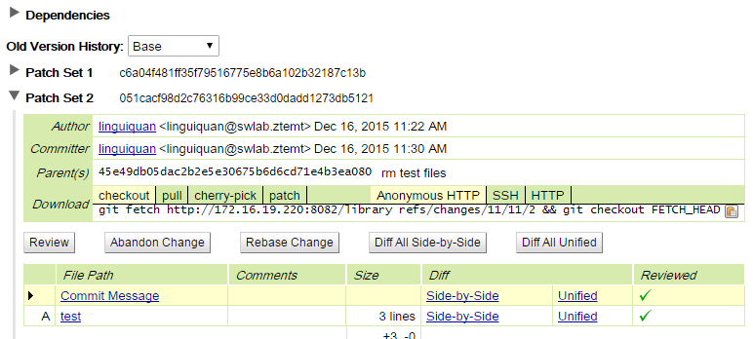
Gerrit评审
3. 评审验证不通过处理
可以看到没有产生新的change评审任务，而是原有的任务新增了一个补丁。继续进行评审验证过程。

Slide 24
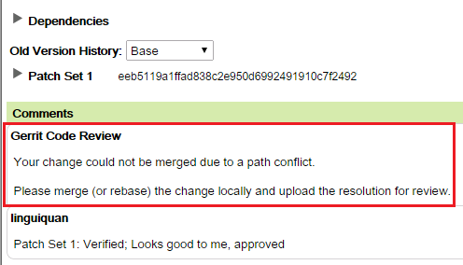
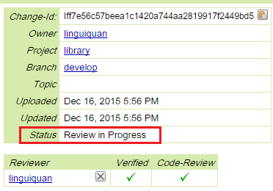
Gerrit评审
4. 冲突解决
当点击publish and submit按钮进行merge合入后发现status为Review In progress,同时看到页面最后又冲突的提示，说明该change的合入与实际代码库存在冲突，需要通知提交人进行解决后重新提交。

Slide 25
Gerrit评审
4. 冲突解决
git fetch origin #获取代码库新的提交，请不要直接使用git pull操作
git rebase origin/develop #采用rebase操作把代码库新的提交合入本地分支
解决冲突，并 git add .
git rebase --continue #继续rebase
git push origin develop:refs/for/develop #提交新的变更到gerrit中以解决冲突

Slide 26
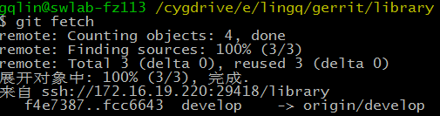
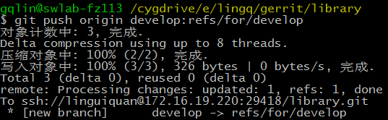
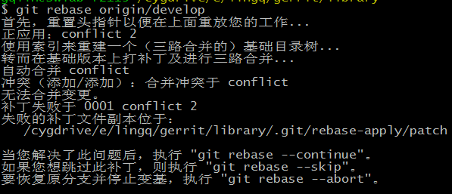

Gerrit评审
4. 冲突解决

Slide 27
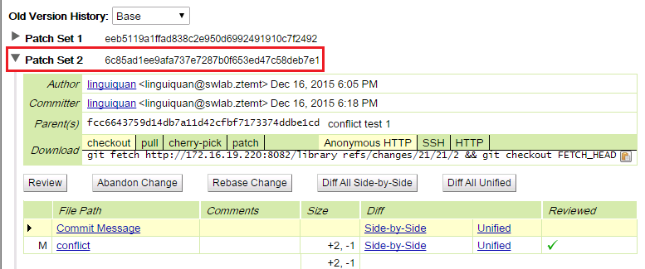
Gerrit评审
4. 冲突解决
从gerrit中可以看到新的提交没有产生新的评审任务点，而是在原有的change中生成了新的补丁，这就是1中不直接git pull的原因，可以直接使用原有的评审任务进行评审

Slide 28
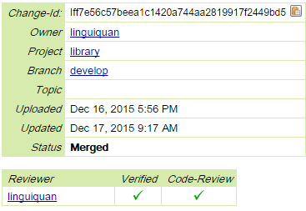
Gerrit评审
4. 冲突解决

Slide 29


